Slide 1
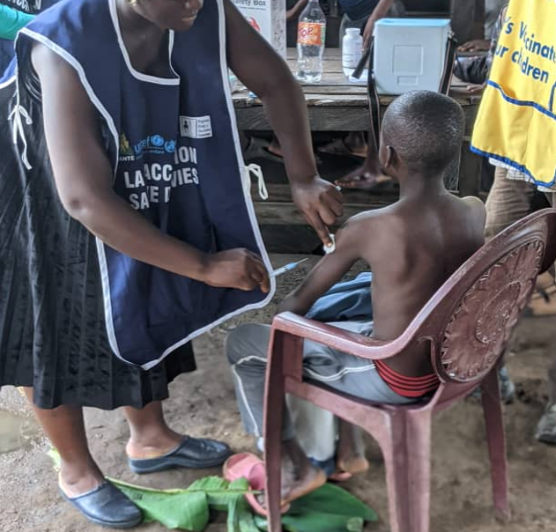
Expérience du Cameroun dans le changement du calendrier vaccinale du HPV et l’extension aux garçons
Réunion des Directeurs du PEV Afrique centrale
KINSHASA, 10-12 SEPTEMBRE 2024

Slide 2
Plan
Justification
Qu’est ce qui a bien marché et qu’est ce qui nécessiterai d’être amélioré
Quelles leçons tirées de l’expérience et quelles recommandations aux autres pays
Qu’est-ce le pays a fait dans la thématique

Slide 3
Pourquoi le switch du calendrier vaccinal du HPV de dose à une dose et l’extension aux garçons ?
*IRMMA : Identify – Reach – Monitor – Measure – Advocate
Adoption d’un calendrier à une dose
Extension HPV aux garçons
Données sur la non-infériorité du calendrier d’une dose par rapport au calendrier à une dose soutenue par le SAGE
Avantages programmatiques du calendrier à une dose notamment sur le cout, la logistique, le taux d’abandon
Volonté du CCIA
Perception négative de la vaccination ciblant uniquement les jeunes filles
Données locales démontrant une incidence élevée du portage du HPV et des infections à HPV chez les hommes (verrues génitales)
Expérience de la vaccination non genrée dans certains pays

Slide 4
Qu’est-ce le pays a fait dans le rattrapage des zéro dose
Évaluation rapide post-introduction du HPV
Auto-saisine du NITAG sur la question
Recommandation du NITAG sur la vaccination non genré et passage à une seule dose
Achat des doses des vaccins pour les garçons
Sessions de dialogues communautaire menée par les OSC en milieu jeune et auprès des leaders
Vaccination intensifiée des filles et garçons avec hausse de couverture vaccinale chez les filles de 23 à 58%
Approbation du changement par le CCIA

Slide 5
Qu’est ce qui a bien marché et qu’est ce qui nécessite d’être amélioré ?
*IRMMA : Identify – Reach – Monitor – Measure – Advocate
Ce qui a bien marché
Ce qui nécessite une amélioration
Les travaux du NITAG basées sur les données locales
L’appropriation par le Gouvernement des recommandations du NITAG et la mobilisation des ressources pour l’achat des vaccins HPV pour les garçons, non soutenus par GAVI
Les dialogues communautaires pour créer/renforcer la perception de risque
L’implication des jeunes volontaire ( Association Family Club)
L’intégration dans la plateforme de médecine scolaire n’a pas réussi en raison de l’environnement sociopolitique défavorable et les limites de l’organisation de la médecine scolaire

Slide 6
Quelles leçons tirées de l’expérience et quelles recommandations aux autres pays ?
*IRMMA : Identify – Reach – Monitor – Measure – Advocate
Leçons tirées
L’organisation des dialogues communautaires axés sur la perception de risque du cancer du col et verrue génitale a été le facteur clé qui a favorisé l’adhésion durable des communautés à la vaccination contre le HPV
La diversification des stratégies d’offres de services en communauté, dans les lieux de culte et dans les écoles est indispensable pour obtenir une couverture soutenue
Recommandations
Pour les pays qui ont introduit, il est important de comprendre les barrières et les facteurs favorisant la vaccination HPV
Pour ceux qui prépare l’introduction, la plateforme de médecine scolaire offre la meilleure approche de vaccination si l’environnement sociopolitique le permet

Slide 7
